Slide 1


Министерство просвещения ПМР
Муниципальное общеобразовательное учреждение
«УЧЕБНО-ПРОФОРИЕНТАЦИОННЫЙ ЦЕНТР» г. Тирасполя курс
Профессия и карьера

Slide 2

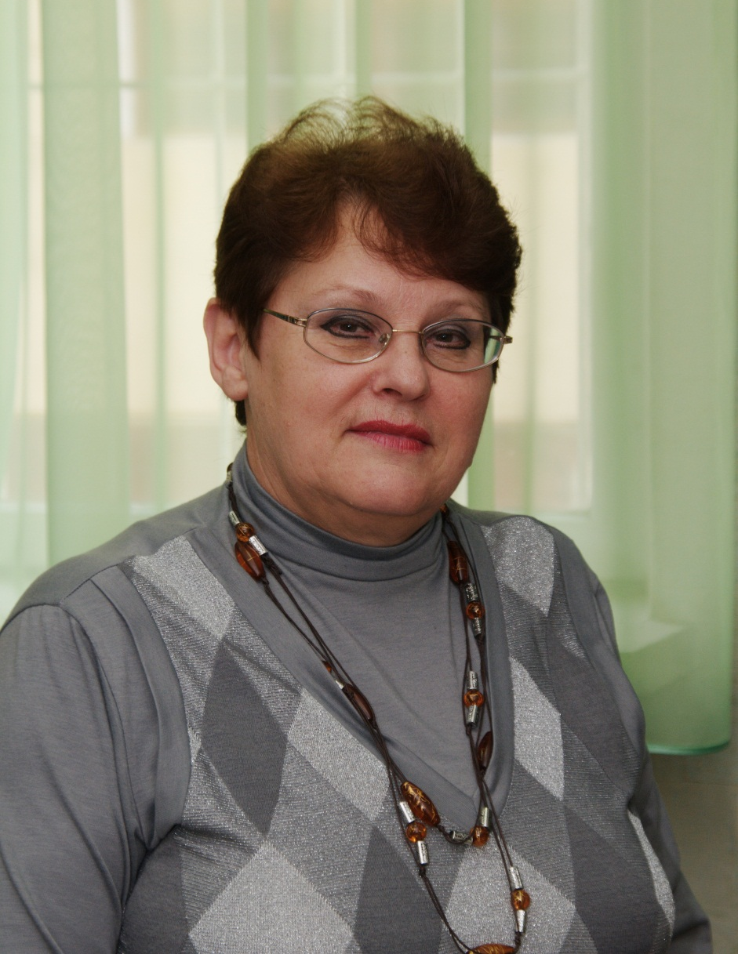
Преподаватель высшей квалификационной категории
Залевская Татьяна Алексеевна

Slide 3

В процессе изучения курса
Вы познакомитесь с терминами:
- профессия
- карьера
- должность
- профессиональный рост
- деловая карьера
- вакансия
- рекрутер
- работодатель и другими

Slide 4


Узнаете, что представляют собой типы, виды, модели, этапы карьеры

Slide 5


Чтобы лучше узнать себя и свои возможности, как вам будет удобнее работать, пройдете тесты «Как Вам удобнее работать», «Найди себя на дереве»

Slide 6
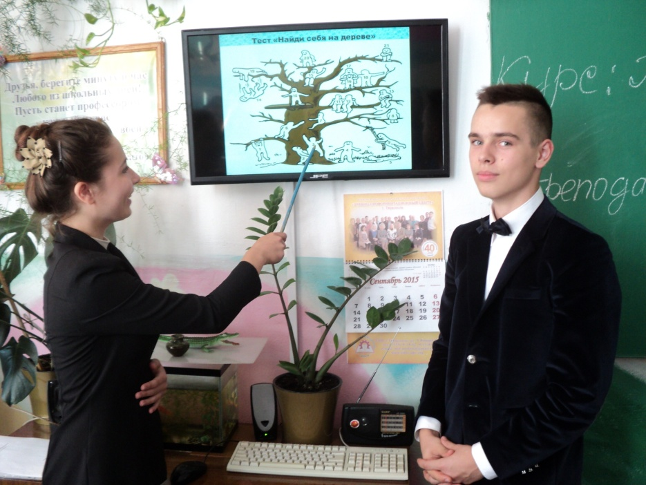
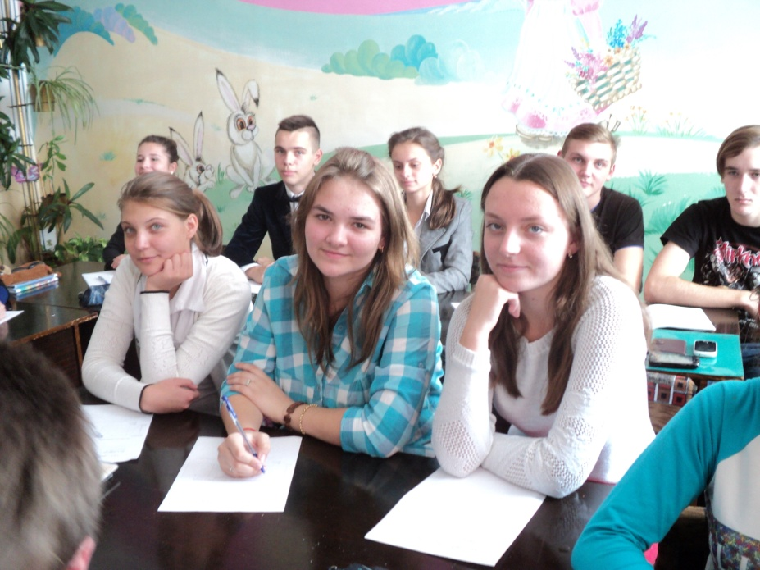
Что
мы знаем о себе?

Slide 7


Убедитесь в том, что нельзя вести домашнее хозяйство, не подходя к плите.
Нельзя поймать рыбу на удочку, не забросив крючок.
Нельзя достичь своей цели, не прилагая усилий.

Slide 8

Тема
«Поиск работы и трудоустройство» подскажет Вам, как это правильно сделать

Slide 9

говорил И.В. Гете
И Вы узнаете, что для этого надо планировать деловую карьеру
«Дайте человеку цель,
ради которой стоит жить,
и он сможет выжить
в любой ситуации»,

Slide 10

На практических занятиях
Вас ждут: интересные дискуссии «Какой мэр нужен нашему городу» и другие, ролевые игры «Встреча с работодателем» и другие, проверите, насколько Вы грамотны

Slide 11


А также составите:
- фоторобот работника,
- свою примерную карьерную лестницу на 10 лет жизни,
- резюме, а еще
Вас ждет увлекательный кроссворд

Slide 12
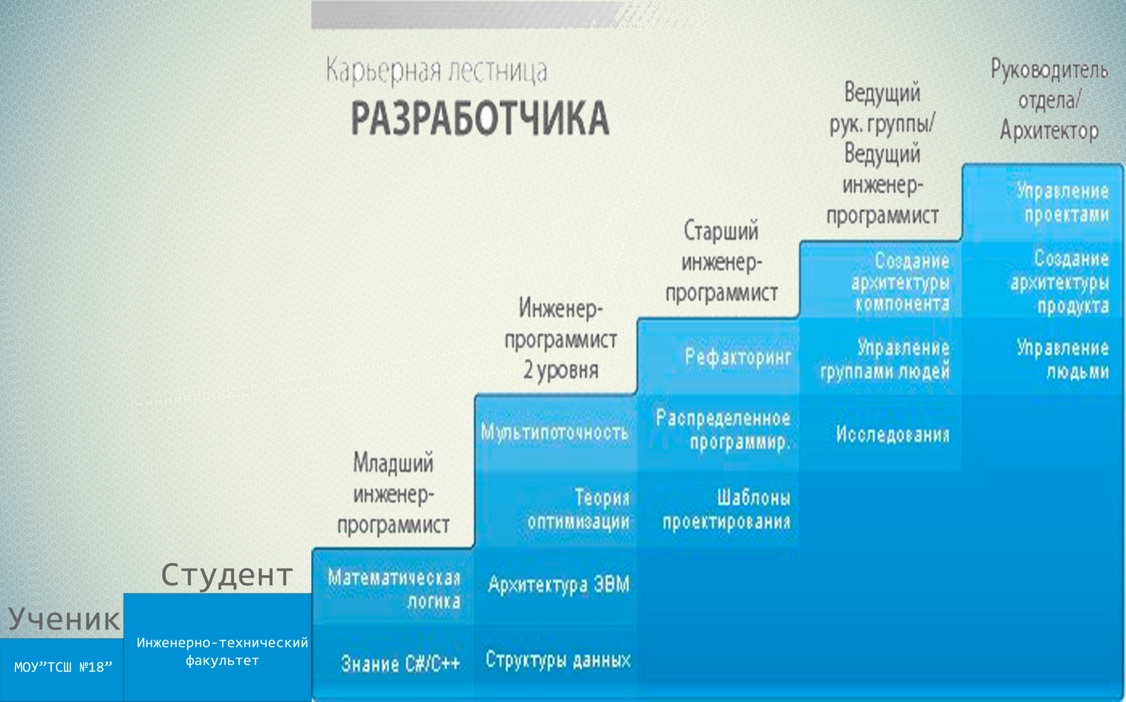
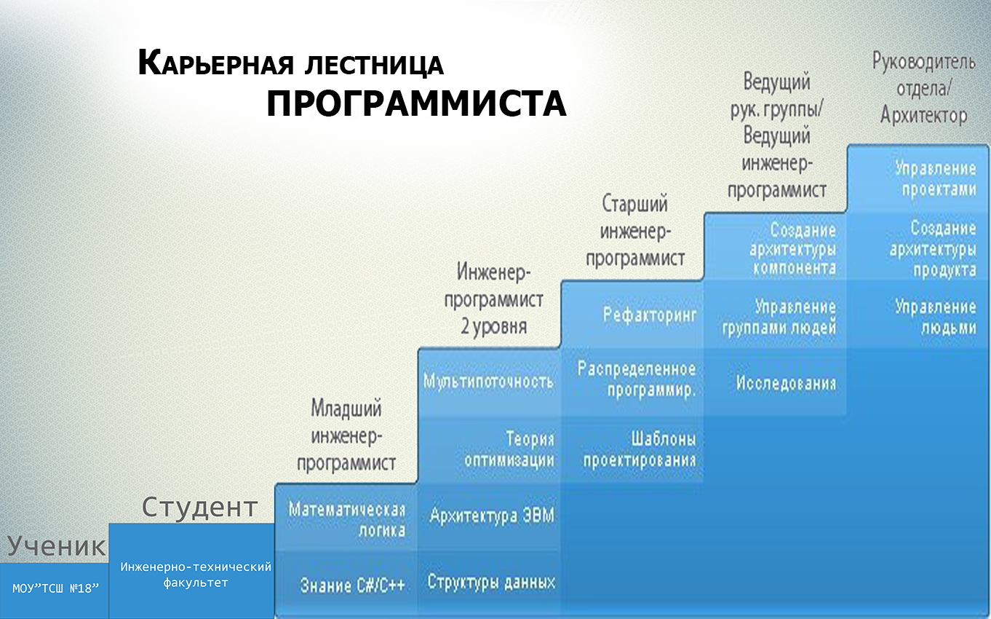

Slide 13
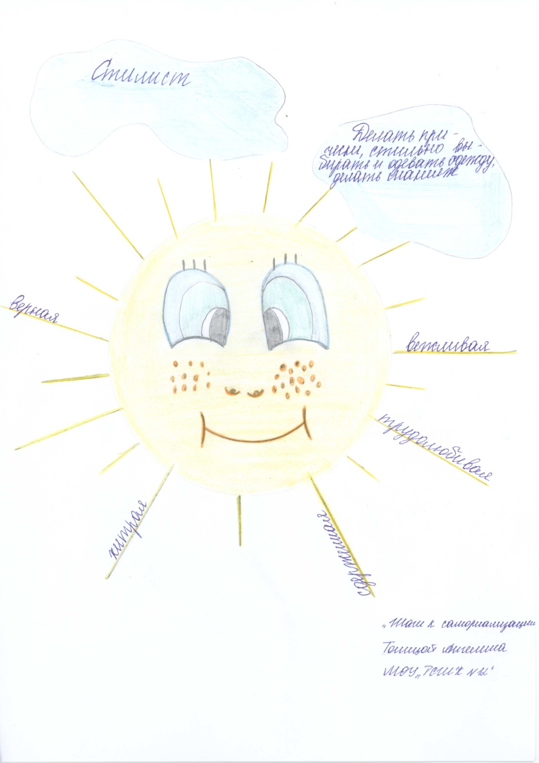
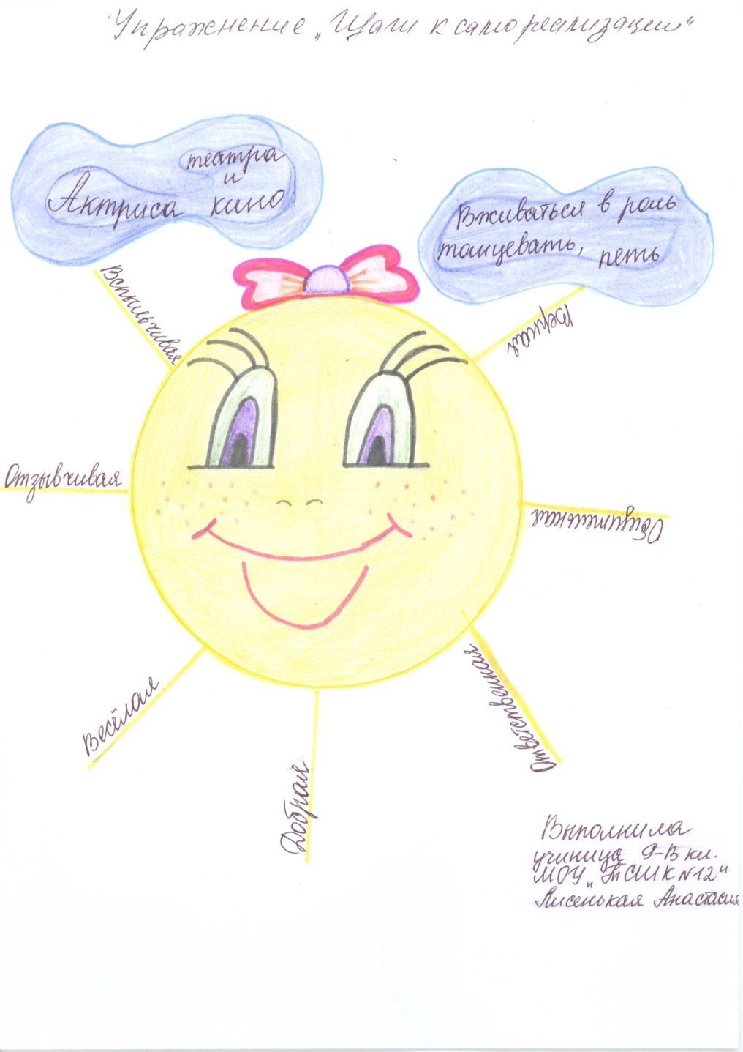
Задание «Шаги к самореализации»

Slide 14

В конце курса
Вы будете защищать
свой творческий проект
«Моя профессиональная карьера»

Slide 15
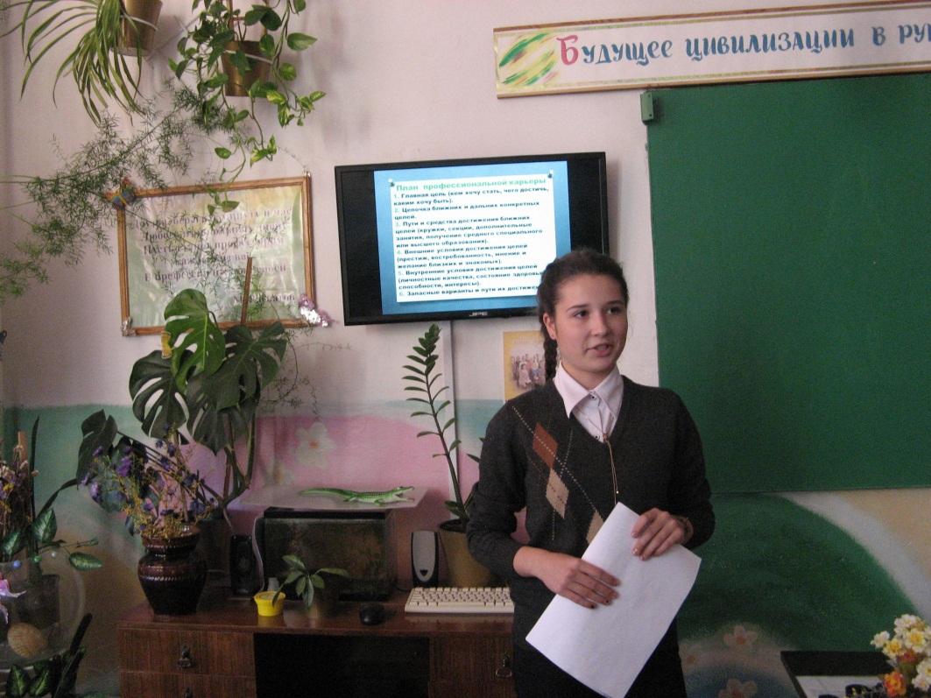
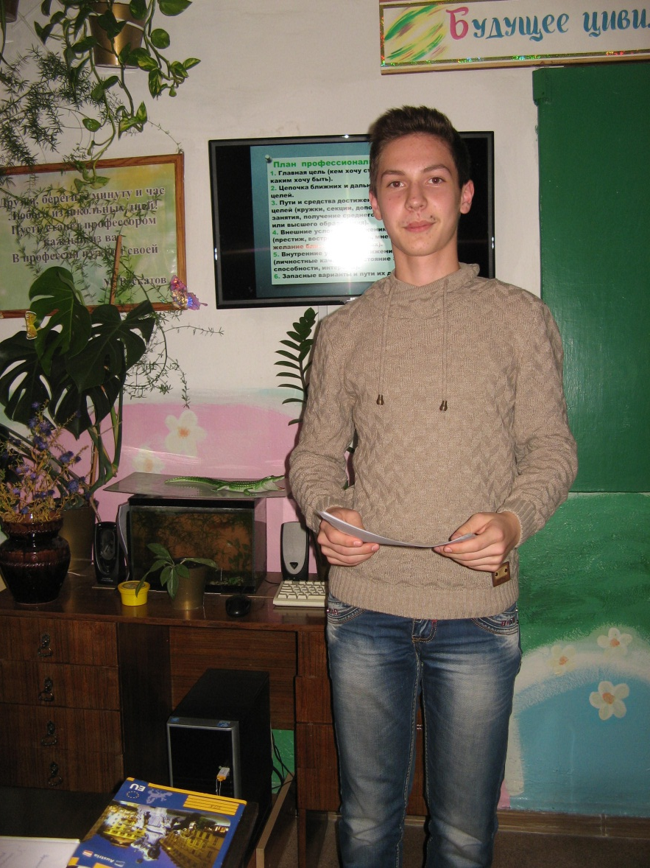
Защита творческих проектов
«Моя профессиональная карьера»

Slide 16
Все задания удобно расположены в рабочей тетради
«Помоги себе сам»

Slide 17


И, выполнив все это,
Вас ждет успех!!!
Чтобы люди
находили счастье в своей работе,
необходимы три условия:
работа должна быть им по силам,
она не должна быть изнуряющей,
и ей должен сопутствовать успех.
Дж. Рескин

Slide 18

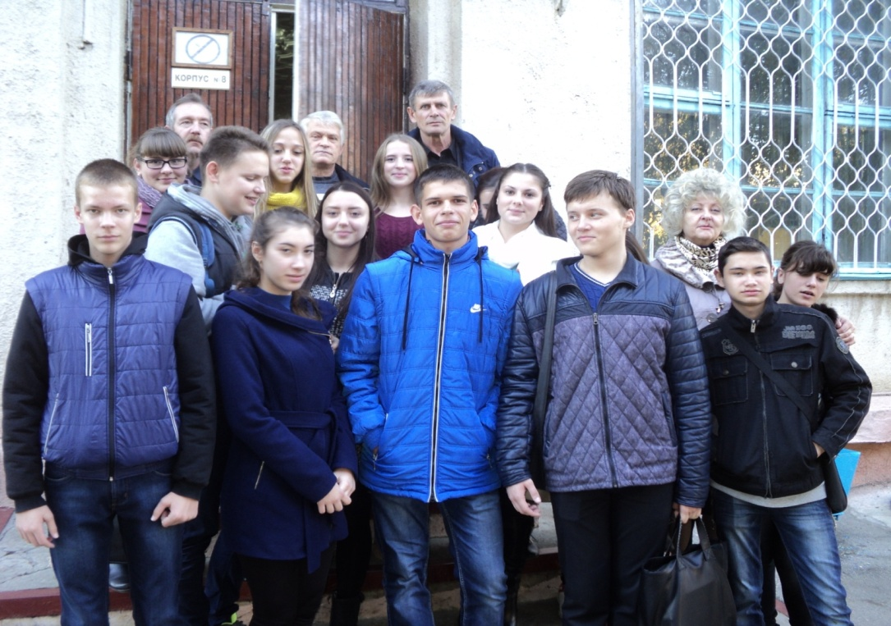
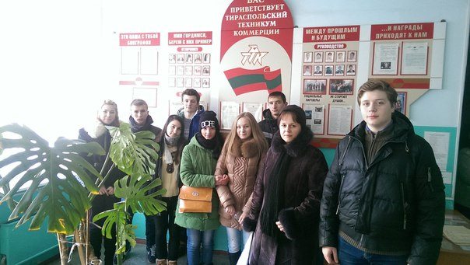
Вы обязательно побываете на экскурсиях в учебных заведениях

Slide 19

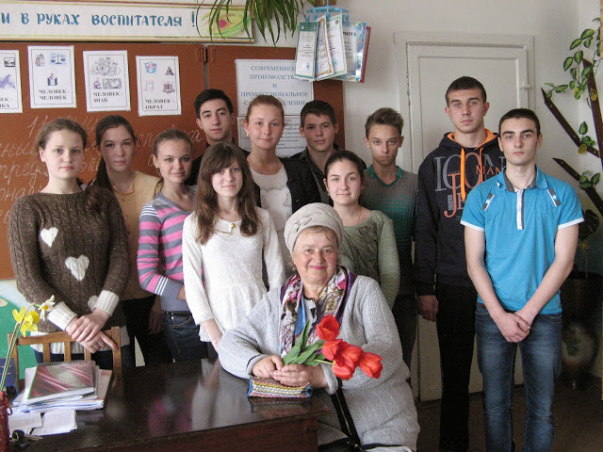
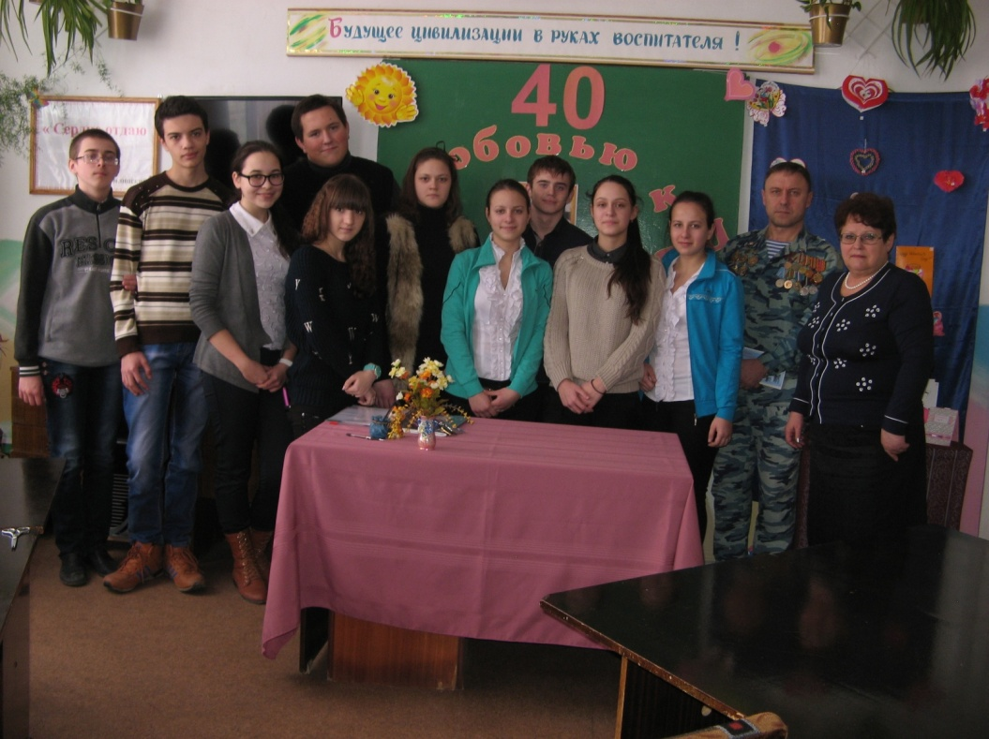
Вас ждут незабываемые встречи с представителями разных профессий

Slide 20
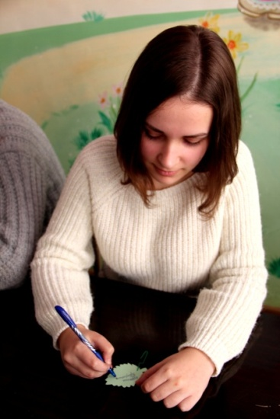
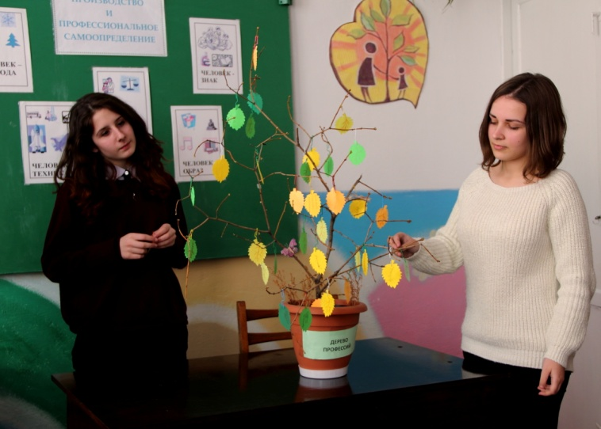
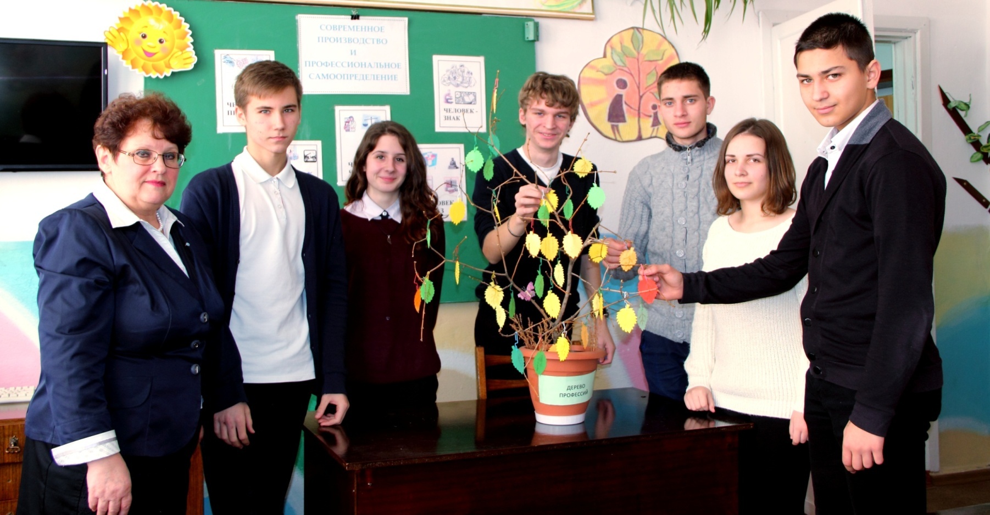

Slide 21

Перед Вами открыто множество дверей, путей и дорог!
Мы уважаем и принимаем любое Ваше решение!
Мы дорожим Вашим мнением!
Мы всегда поможем!
Желаем удачи!
С уважением,
Залевская Татьяна Алексеевна

